Slide 1


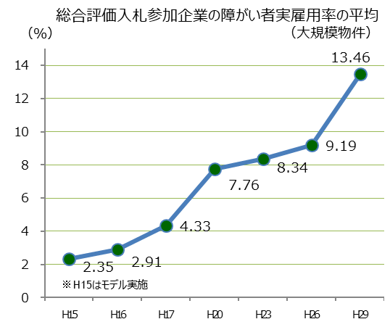
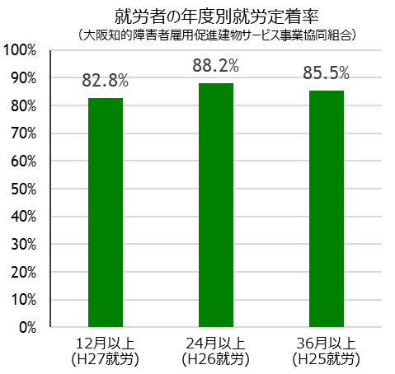
大阪府障害者の雇用の促進等と就労の支援に関する条例(ハートフル条例)改正（案）の概要について
改正の目的
背景
平成29年度大阪府社会福祉審議会行政の福祉化推進検討部会提言(平成30年3月)
国の障がい者雇用水増し問題
→ 量のみならず、雇用の質の確保の重要性
2025年万博開催、SDGsの取組
→ 「誰ひとり取り残さない」地域共生社会の実現
ハートフル条例に「行政の福祉化」の理念と取組を加え、障がい者をはじめ
就職困難者の雇用・就労支援をオール大阪で推進。「大阪の福祉化」をめざす
府が先進的に取り組んできた障がい者等の雇用・就労支援の取組・理念を条例に位置付け、
府内に広く・強く発信
→ 民間企業における障がい者の雇用と職場定着を一層促進
→ 就職困難者の雇用拡大に向けた取組のさらなる推進
→ 行政の福祉化の取組を大阪全体で共有し、『大阪の福祉化』をめざす
→ 行政の福祉化の取組をさらに推進していくため、提言の核となる部分（就労支援）については、
条例によることを検討すべき
【参考】ハートフル条例（商工労働部・福祉部・教育庁共管）
府施策・府と関係がある事業主に対する法定雇用率達成に向けた助言・指導などを規定
「雇用の質」の向上に向け、
長く安定的に働き続けられる環境整備の重要性
※経済産業省作成
行政の福祉化とは
改正の概要
府政のあらゆる分野において、福祉の視点から総点検し、住宅、教育、労働などの各分野の連携のもとに、施策の創意工夫や改善を通じて、障がい者やひとり親家庭の父母などの雇用・就労機会を創出し、「自立を支援する取組」であり、平成11年度より全庁的に進めてきたもの。
１ 前文・第１章 総則
ひとり親、生活困窮者など対象を拡大し、障がい者を含む就職困難者の雇用・就労支援を進めるための基本理念や府や事業主等の責務を規定
条例名称、目的（第１条）、基本理念（第２条）等において対象を就職困難者に拡大（※障がい者を含む就職困難者を、「障がい者等」と規定）
事業主の責務を規定（第４条）
・障がい者以外の就職することが困難な者について、雇用の機会の創出及び拡大を図る
・一人一人の事情に配慮しながら働きやすい職場環境を整備し、府が実施する施策に協力
２ 第２章 障がい者等の雇用の促進等と就労の支援に関する施策
公契約における就職困難者の就労支援の推進その他府施策を規定
障がい者等の継続雇用のため、事業主における環境整備を支援する「障がい者等の職場環境整備等支援組織」を認定（第11条の２）
総合評価一般競争入札等の公契約等において、事業主が障がい者等の雇用・就労支援に資する取組を行っていることを勘案（障がい者等の職場環境整備等支援組織の活用を含む）（第12条の２）
職員の採用について、府は、障がい者以外の就職が困難な者についても、採用の機会の創出及び拡大に向けた環境整備を図るよう努めることを規定（第13条第２項）
ひとり親雇用を進める事業主への表彰制度を新設（第15条）
３ 附則
障がい者等の職場環境整備等支援組織の認定等について審議し、行政の福祉化の取組のうち本条例に関わる就労支援に係る取組の報告を行うため、新たな附属機関を設置
行政の福祉化 雇用・就労支援に係る主な取組
①就労支援
②就業支援：民間による取組
清掃業務による
障がい者就労訓練の
場の提供
知的障がい者・
精神障がい者の
庁内職場実習の受入
公共工事発注における
障がい者の雇用・就業促進
指定管理者制度における
就職困難者雇用の評価
③就業支援：府による取組
④職場定着支援
ハートフルオフィス推進事業に
よる知的障がい者等就業支援
行政の福祉化推進会議公務労働検討チーム会議における
就労促進のあり方検討
府有施設清掃業務総合評価入札に
おける就職困難者の職場定着状況等の評価
障がい者等の職場環境整備等支援組織とは
障がい者等の特性、事情等に配慮した
働きやすい職場環境の整備等に資するため、
事業主と、その雇用する障がい者等との間に立って
支援する法人
就職困難者
就労
事業主
支援
(認定)障がい者等の
職場環境整備等支援組織
支援
業務委託等
認定
府

